Slide 1
Національно-патріотичне виховання на уроках «Захист України»
Підготував: викладач предмету «Захист України
Буслов Микола Миколайович

Slide 2
Головна мета предмета
Розвиток особистостей учнів, формування їх готовності до захисту Вітчизни, Патріотизму та дій в умовах надзвичайних ситуацій

Slide 3
Завданням військово-патріотичного виховання є:
формування у свідомості юнаків та дівчат почуттів патріотизму, любові до свого народу, його історії, культури;
виховання громадських почуттів, поваги до Конституції та інших законів України, відповідальності до отриманих громадських та державних доручень;
підготовки молоді до військової служби у ЗСУ та інших військових формуваннях, виконання військового обов’язку в запасі;
підготовки моральних, вольових та фізичних якостей, вивчення навчального матеріалу з урахуванням переходу національних Збройних Сил України на професійну основу і наближення їх до сучасних стандартів НАТО;

Slide 4
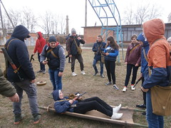
Навчально-польові збори

Slide 5
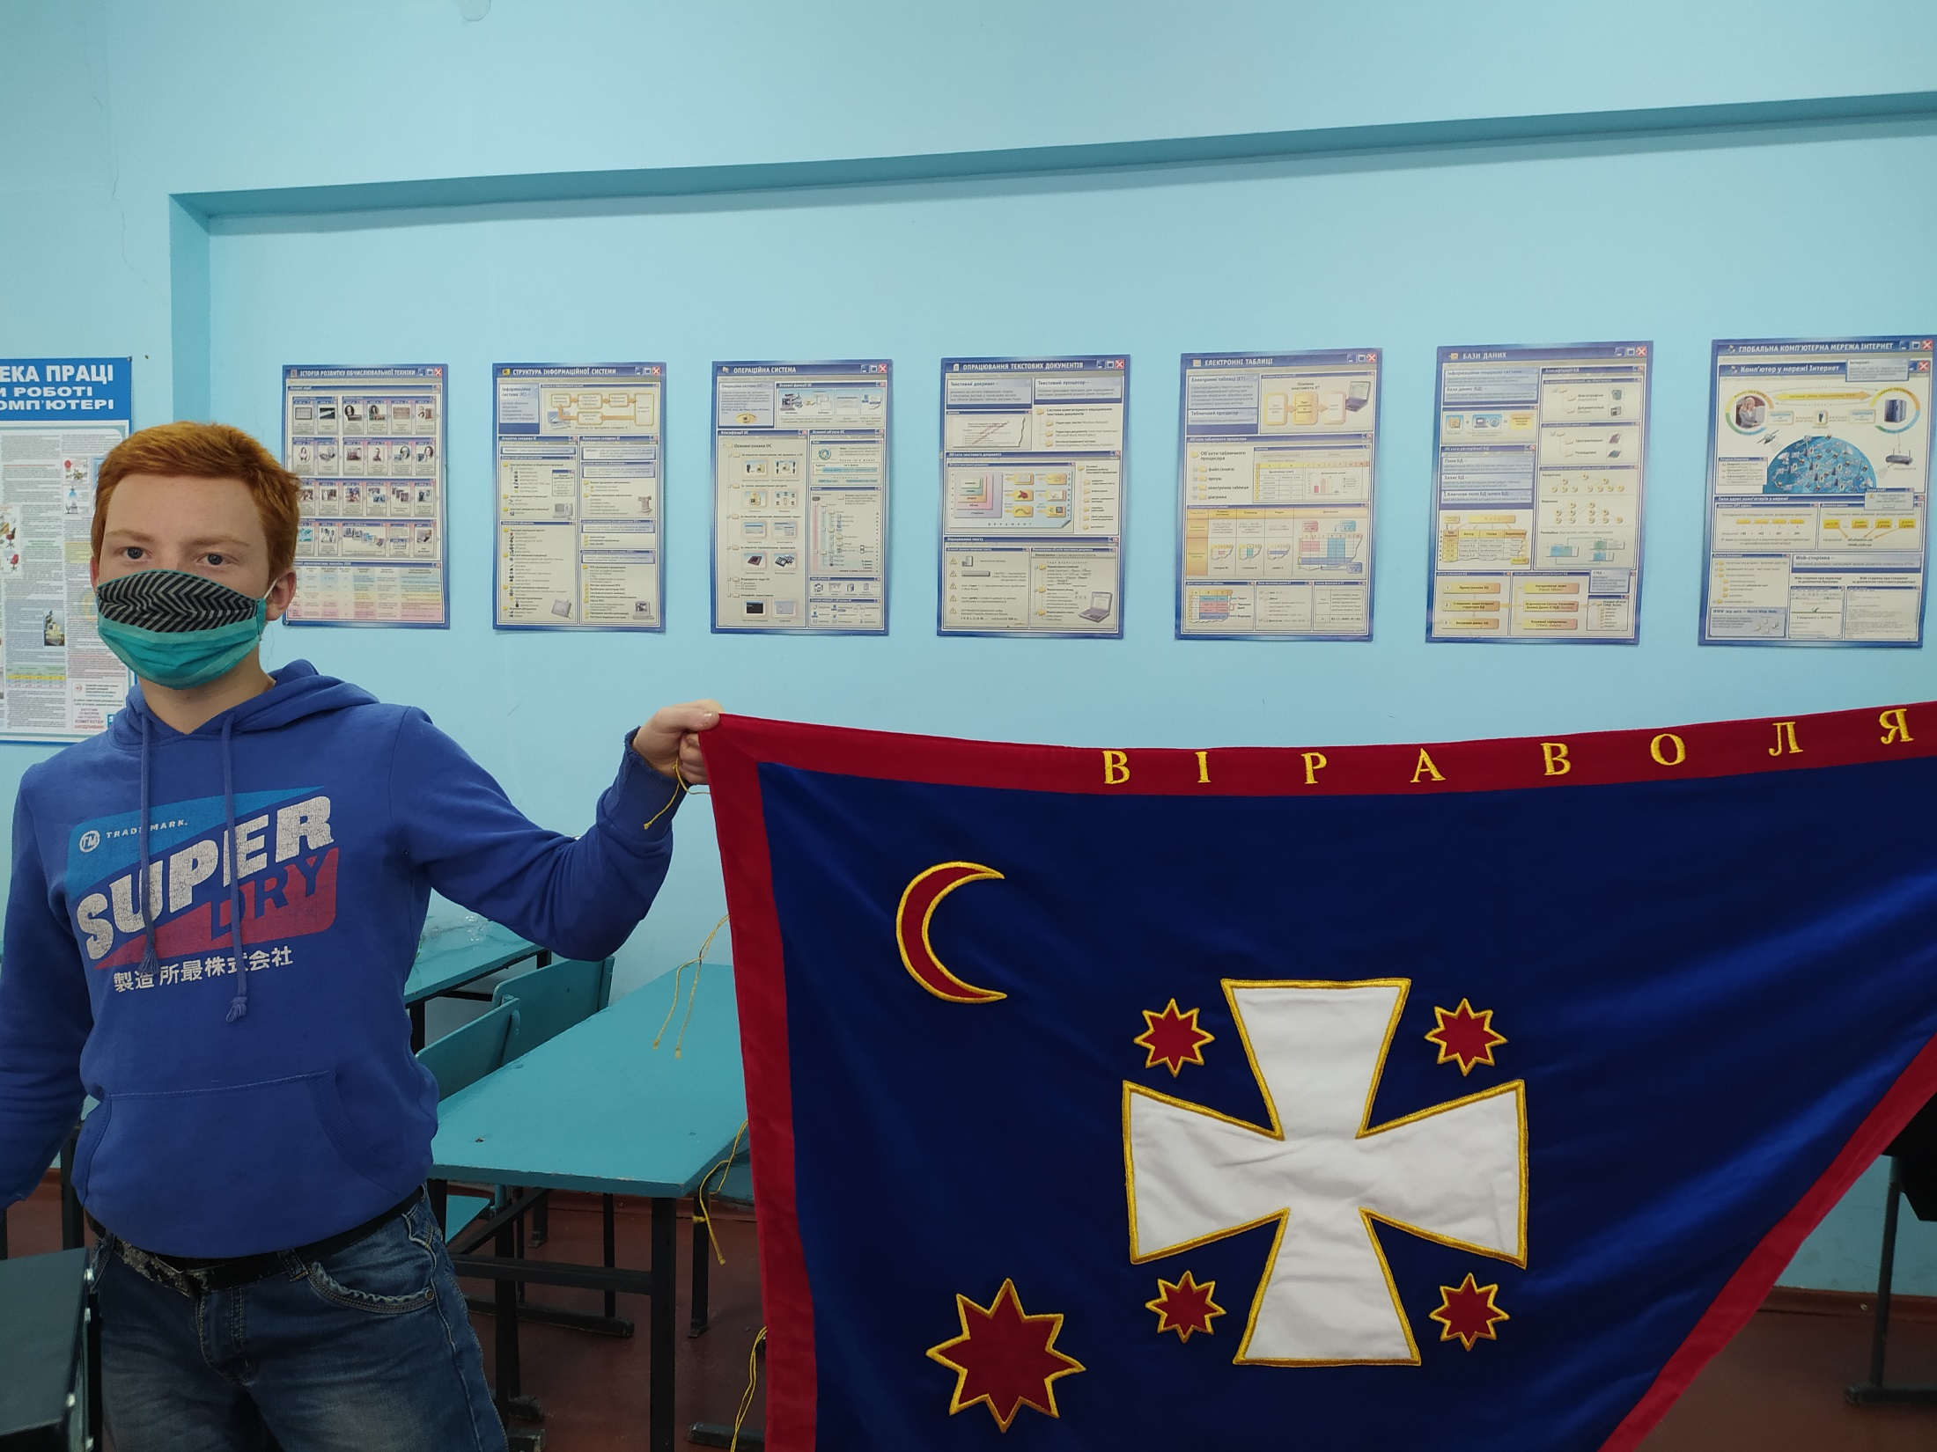
Військово-патріотичний гурток

Slide 6
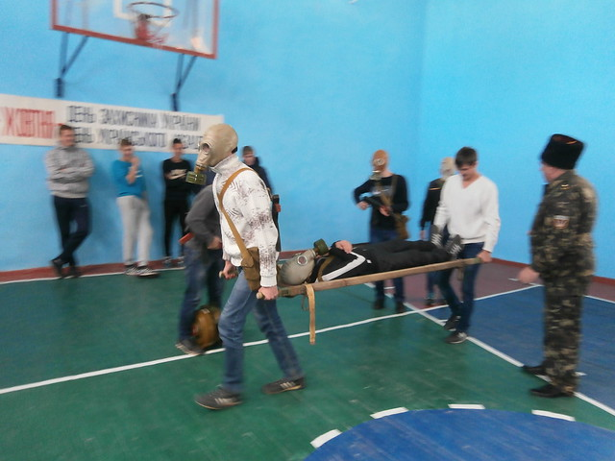
НУ-мо, козаки!

Slide 7
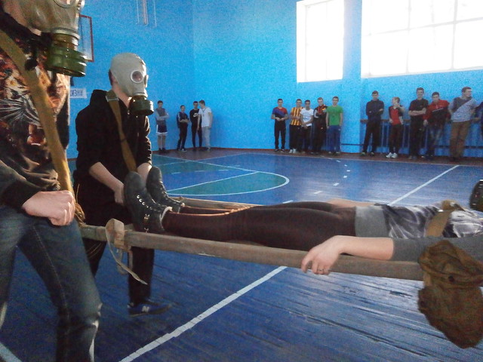
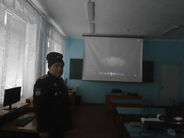
День збройних сил України

Slide 8
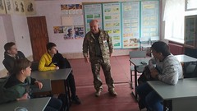
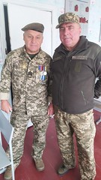
Зустріч з воїнами Ато; ООС

Slide 9
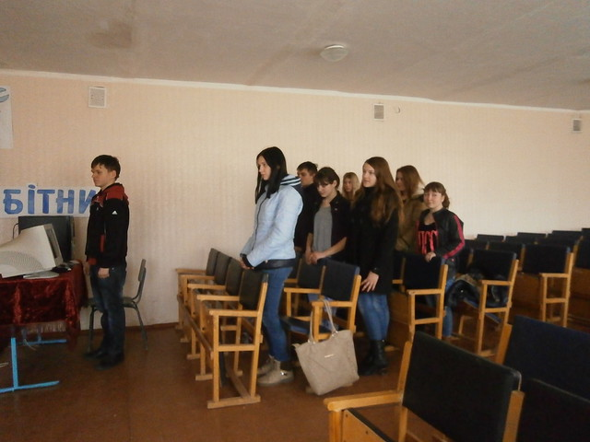
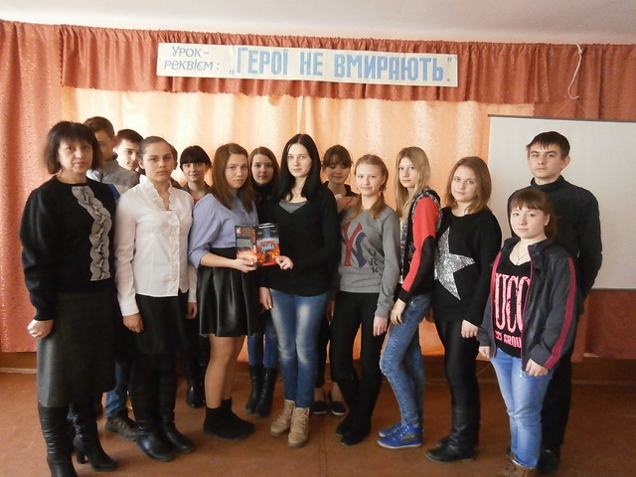
Бесіди

Slide 10
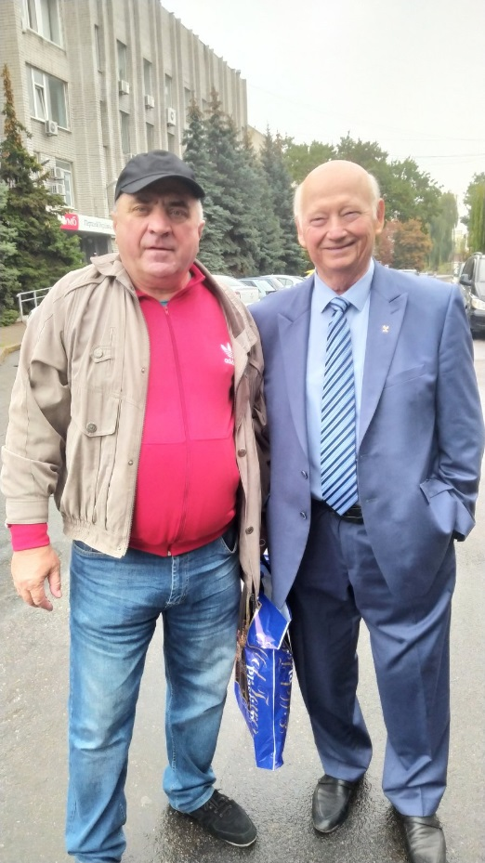
Турніри з важкої атлетики

Slide 11
289 річниця заснування Білєовської фортеці

Slide 12
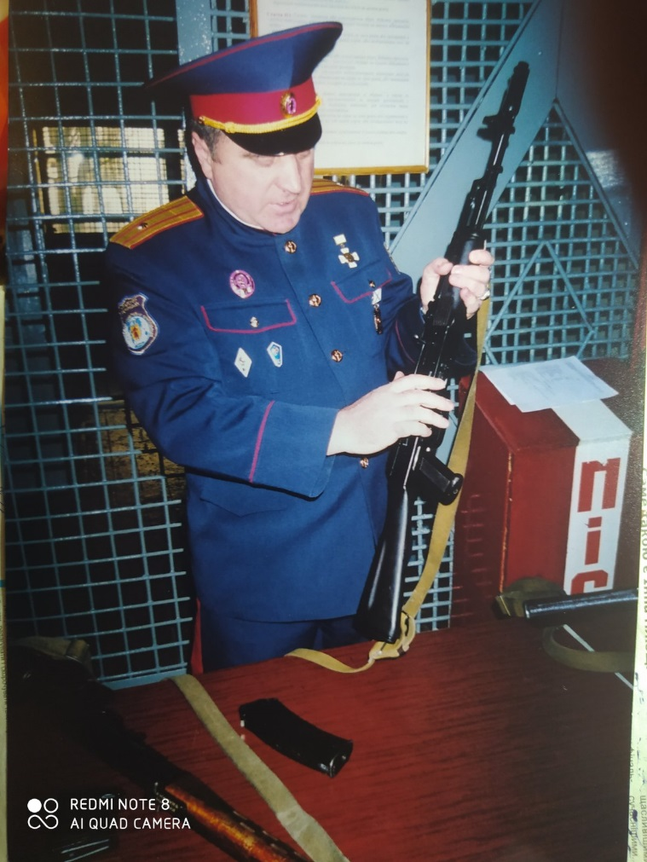
Змагання на військово-патріотичну тематику в ліцеї

Slide 13
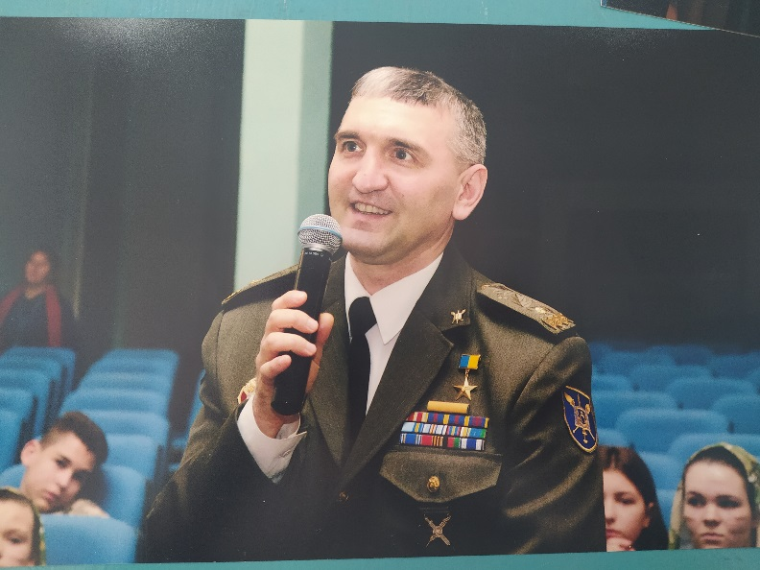
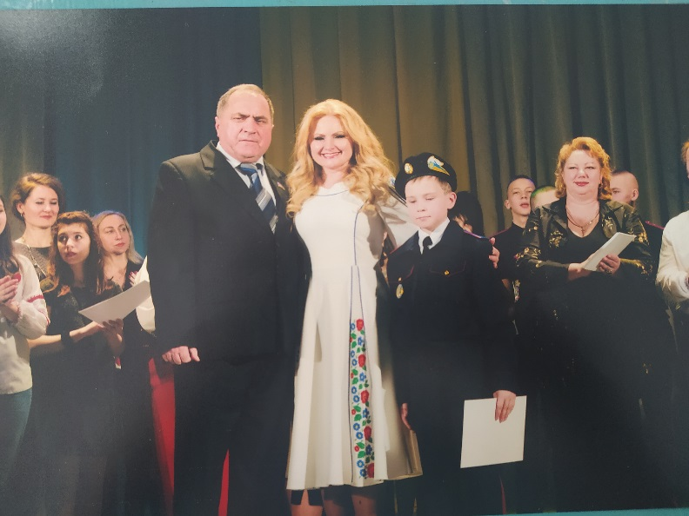
Конкурс військово патріотичної пісні

Slide 14
Дякую за увагу!
Слава Україні!

